Slide 1




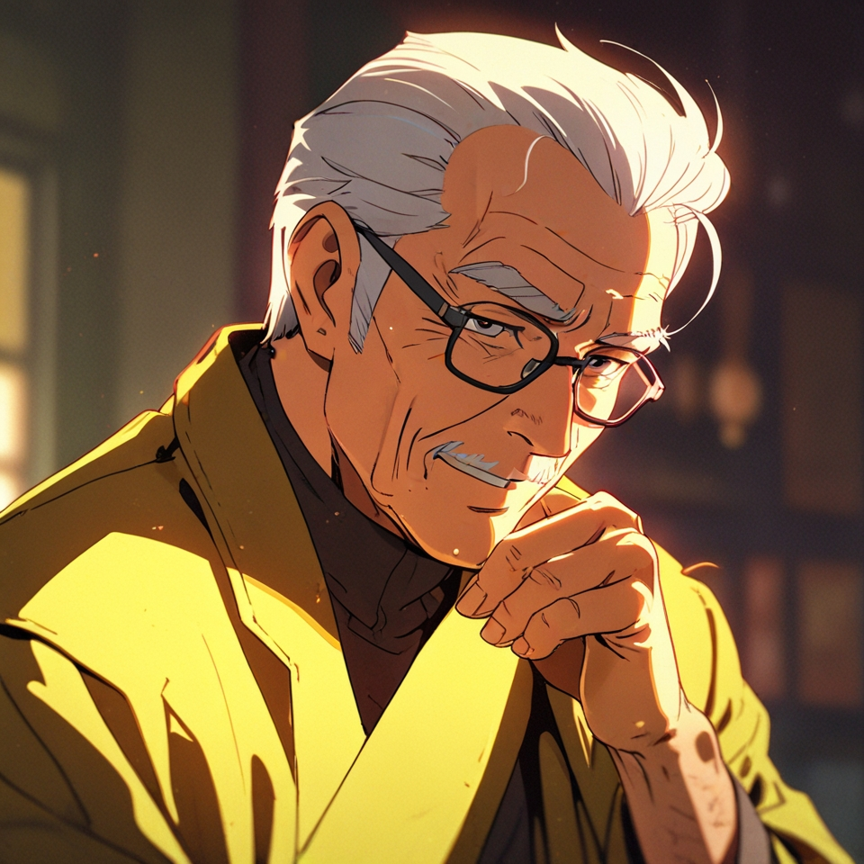

Ha
Es irremediable para el ser humano experimentar dos muertes: la terrenal y la celestial
Existen dos muertes diferentes que el ser humano experimenta. Una aquí en la tierra y la otra después de comparecer ante el juez en el cielo.
Yo pense que solo habia una Muerte. Usted sabe, cuando uno se muere ya estuvo todo. No hay mas remedio. Uno vive, muere y se acaba todo.

Slide 2
Si entiendo lo que dices, y creo que mucha gente piensa lo mismo que tú. Pero déjame decirte, que cuando Adán y Eva pecaron por desobedecer a Dios murieron espiritual y físicamente
¿Entonces, cual muerte sucedió primero aquí en la tierra? ¿Fue la espiritual o la física? Se ocurre que ellos murieron espiritualmente primero y luego después de vivir más de 900 anos murieron físicamente.
Add Photo/illustration here
Add Photo/illustration here
En la primera muerte el espíritu se separa del cuerpo. Y eso es exactamente lo que quiere decir morir – la separación del espíritu del cuerpo.
La segunda muerte es la separación total y eterna de Dios. Es una u otra, la persona pasa a heredar la vida eterna o la condenación eterna lejos de Dios para siempre.

Slide 3
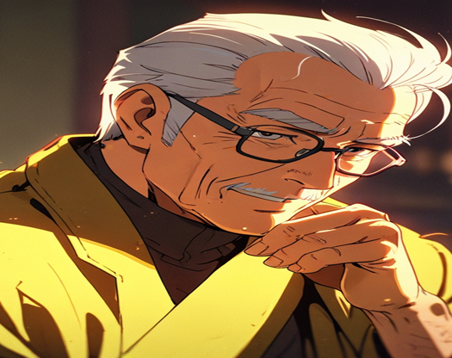
¿Entonces me quiere decir usted que si alguien aquí en la tierra no acepta a Cristo como su Salvador personal queda condenado para siempre después de morir?
Así es, ya no se puede hacer nada por alguien que muere sin la esperanza en Cristo. Por eso Cristo vino a buscar y salvar lo que se había perdido. El hizo su parte morir en la cruz por ti. Nosotros necesitamos hacer la nuestra: Creer de todo corazón y recibirlo en nuestro corazón.
Add Photo/illustration here
Add Photo/illustration here
Lo siento mi amigo, ya no se puede hacer nada. Porque la Biblia lo dice: Es necesario que el hombre muera una sola vez y después de esto el juicio. Es ahí en el juicio que toda persona comparecerá ante el tribunal y Dios es el Juez.
Espera un momento, yo no soy tan malo como para vivir lejos de Dios por la eternidad. ¿Hay algo más que Dios pueda hacer?
Add Photo/illustration here

Slide 4
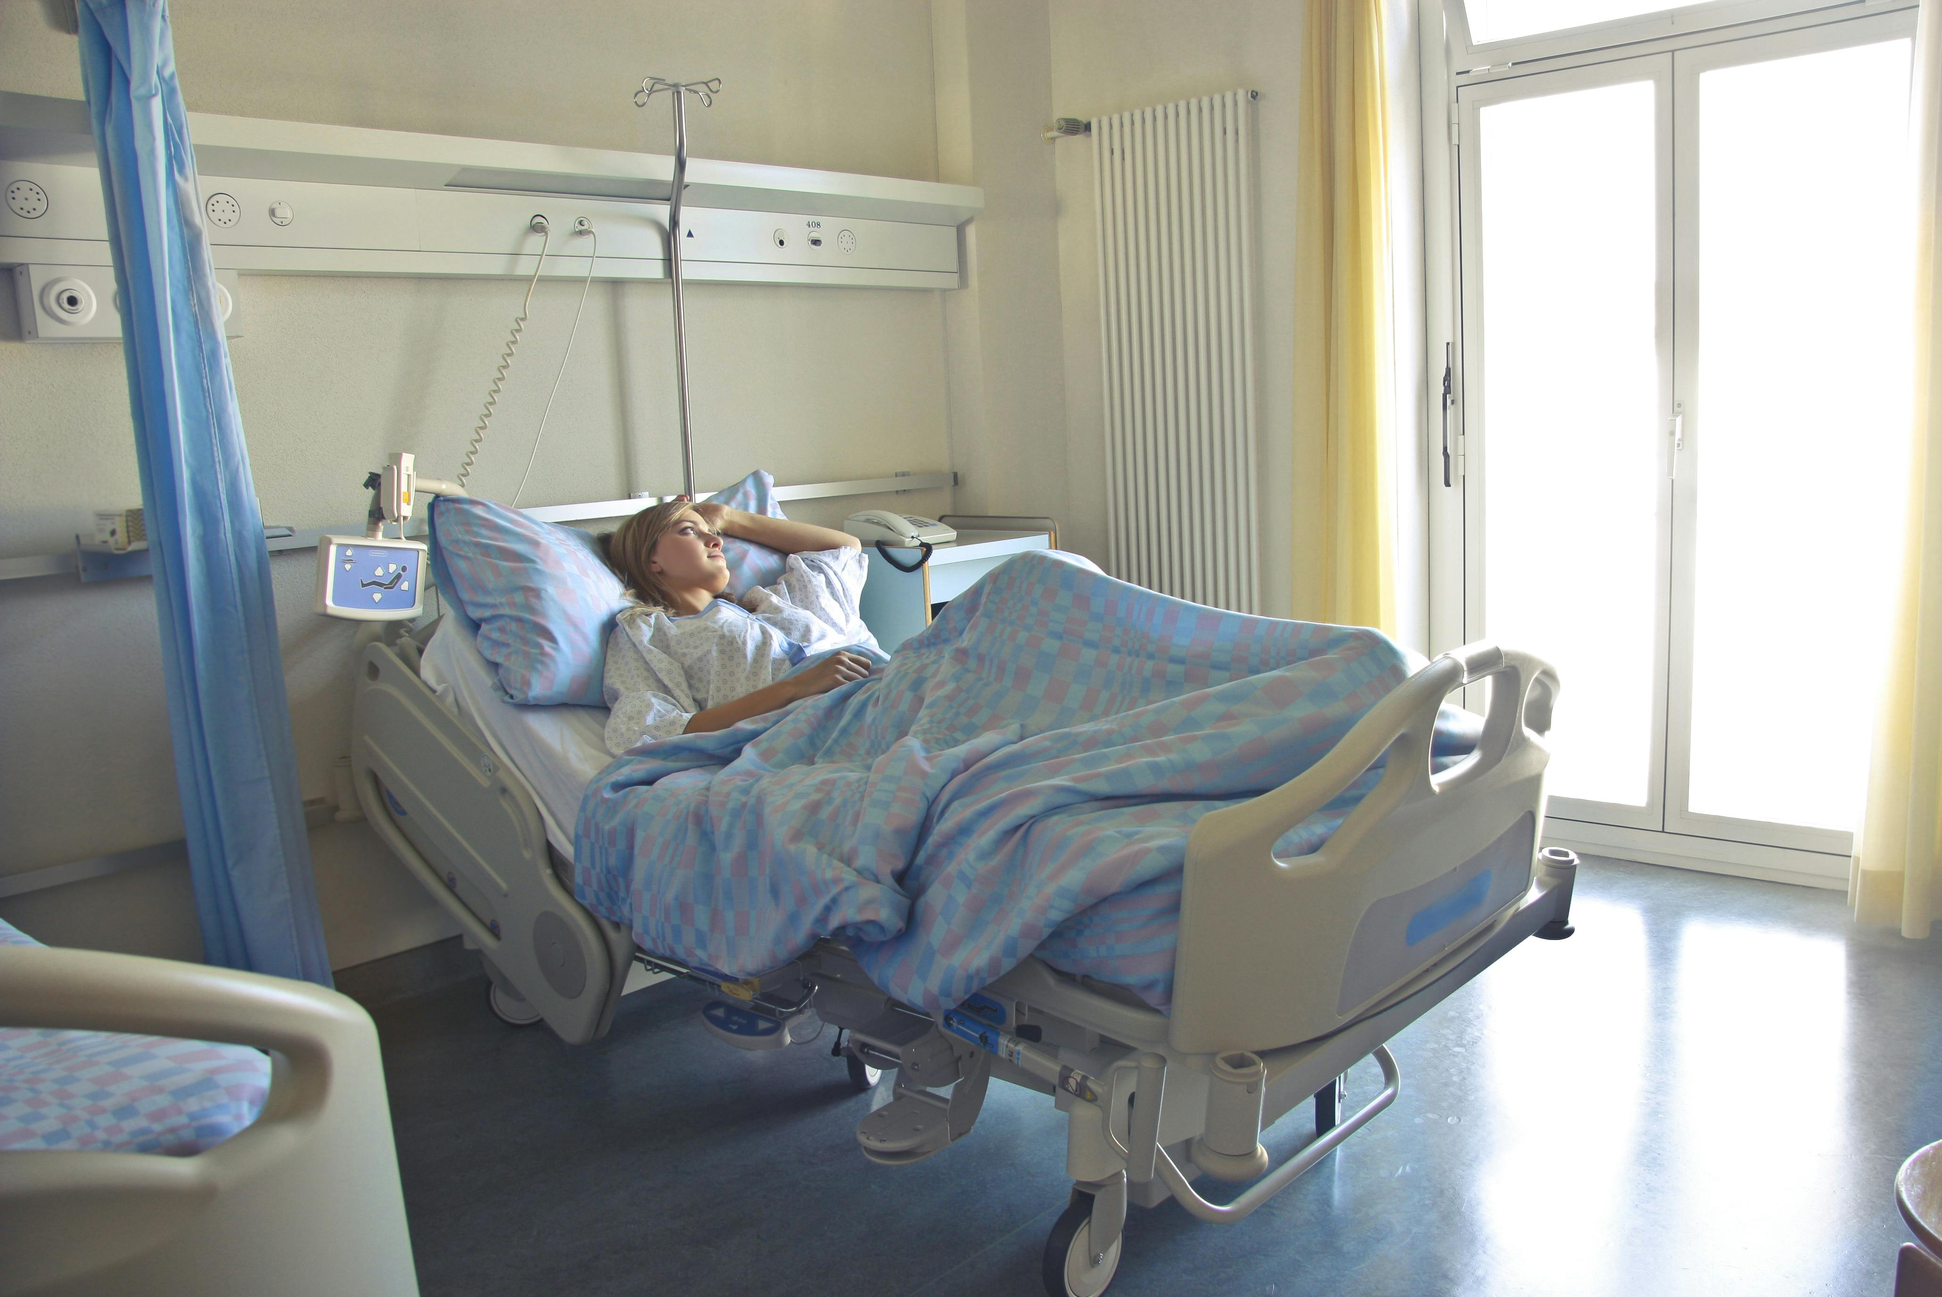
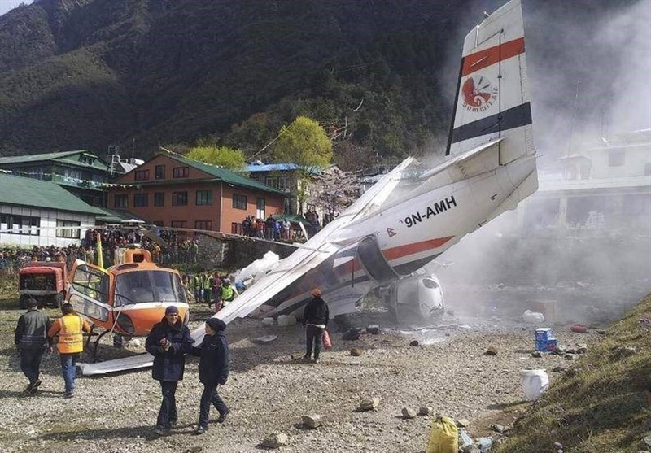
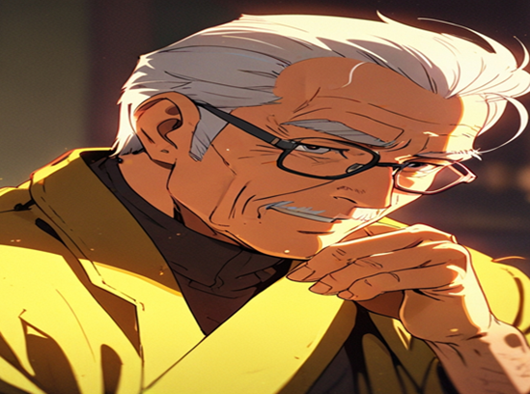
Yo sé que la muerte está cerca, lo siento, pues ella me alcanzo con esta enfermedad incurable y he sufrido mucho, pero mi esperanza está en Cristo y yo sé en donde pasare la eternidad. En el cielo.
Esta otra clase de Muerte sucede cuando menos lo esperamos, pues nos sorprende por causa de un accidente. Después de la Muerte no se puede hacer nada más sino esperar el juicio final. Es por eso que tenemos que estar preparados. Cristo es mi Salvador.
Add Photo/illustration here
Add Photo/illustration here
Aquellos que han vivido vidas agradables y de fe en Cristo no tienen miedo a la Muerte, pues esta sucede para llevarnos más cerca de Cristo. Pero no para aquellos que rechazaron a Cristo, para ellos la Muerte es una tragedia en la cual ya no pueden hacer nada sino esperar la condenación que les espera.
La Biblia es cierta, pues dice: y la muerte y el Hades fueron lanzados al lago de fuego. Esta es la segunda muerte. Y el que no se hayo inscrito en el libro de la vida fue lanzado al lago de fuego (Apocalipsis 20:14-15).

Slide 5
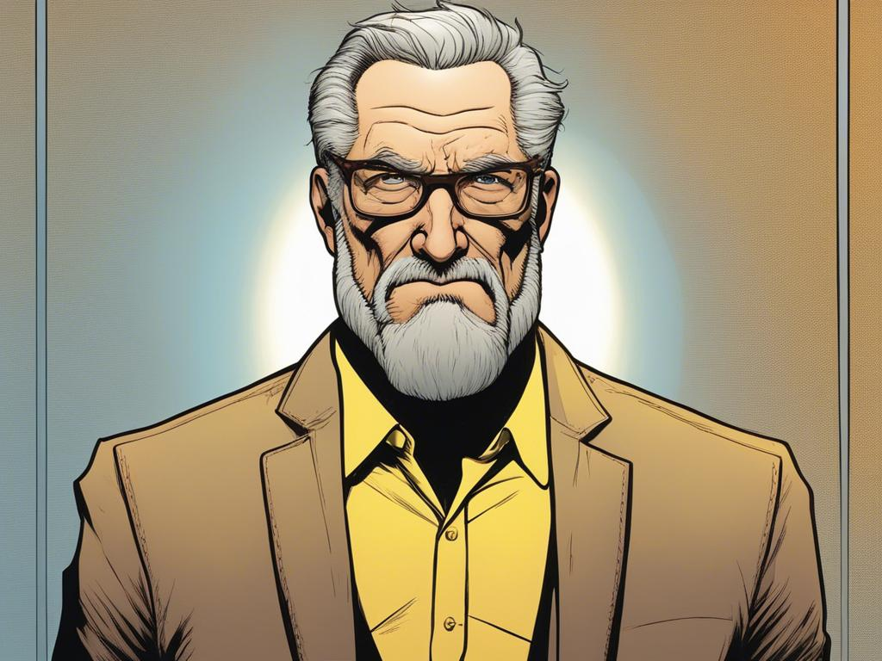
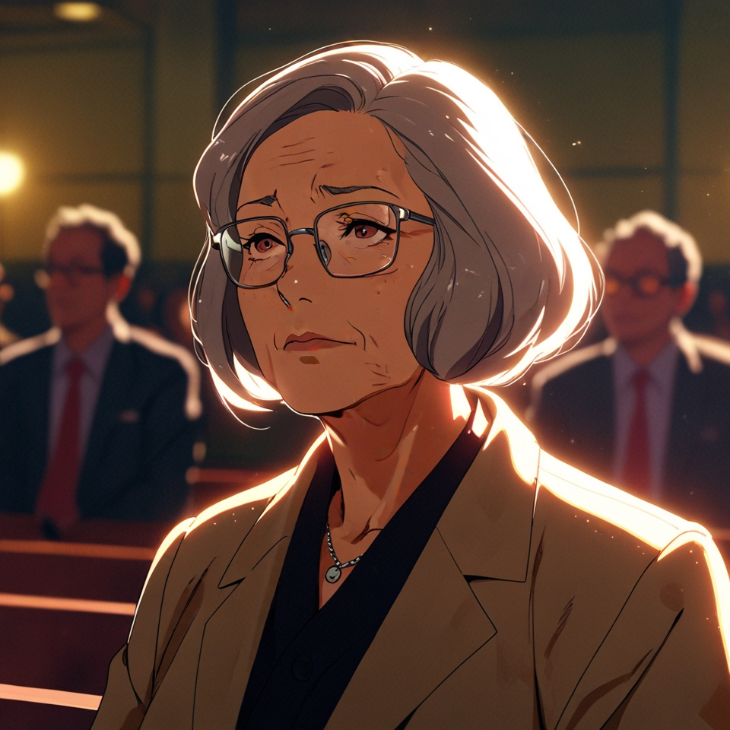
Ha
Sanger Naz
A tu servicio
www.Sangernaz.com
Para visitarnos estamos ubicados en 815 Jensen Ave. Sanger, California o llámanos al 559-349-2590
Si tienes alguna pregunta y quisieras conocer más sobre como ser salvos y prepararnos para la vida eterna, no dejes de llamarnos o visitarnos.

